Slide 1
A ótica dos corpos em movimento e os antecedentes conceituais e históricos da adição relativística de velocidades
Relatividade - 4300374
Prof. Felipe Prado e Prof. André Fantin

Slide 2
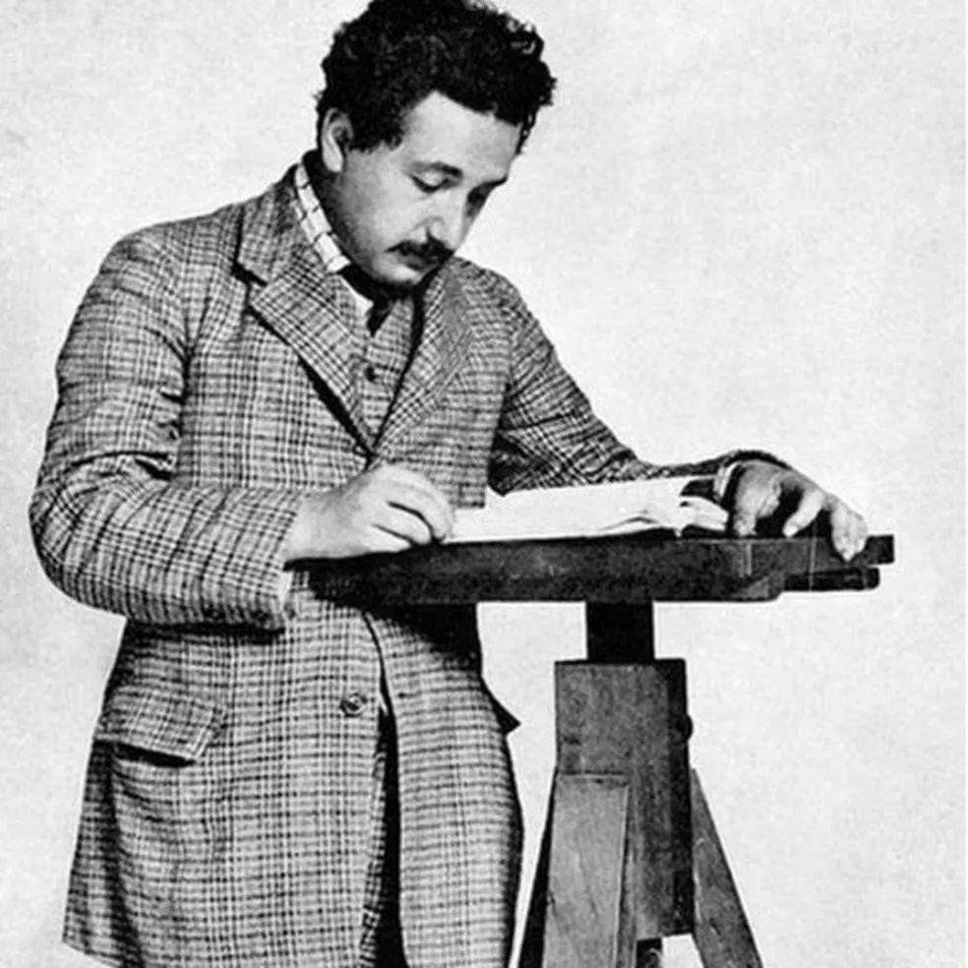
Princípios da Relatividade Restrita: inconsistentes entre si?
Princípio da relatividade: todas as leis da Física devem ser as mesmas para qualquer referencial inercial
Origem mecânica
Constância da velocidade da luz
Origem eletromagnética
Como c pode ser constante independentemente do estado de movimento da fonte?

Slide 3
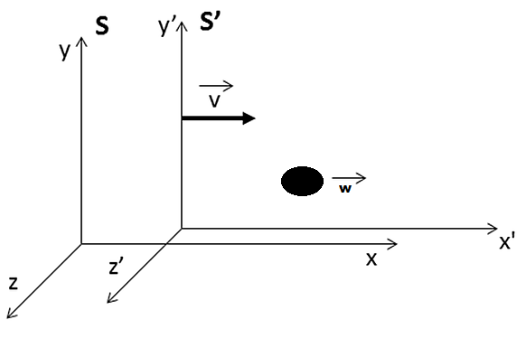
Soma de velocidades: Transformações de Galileu

Slide 4
Soma de velocidades: Transformações de Galileu
Exemplo: um passageiro anda dentro de um trem, e sua velocidade é observada como sendo w = 26m/s, por uma pessoa no referencial da estação. Sabendo que o trem se move com velocidade v = 25m/s em relação à plataforma, qual a velocidade do passageiro em relação ao trem?

Slide 5
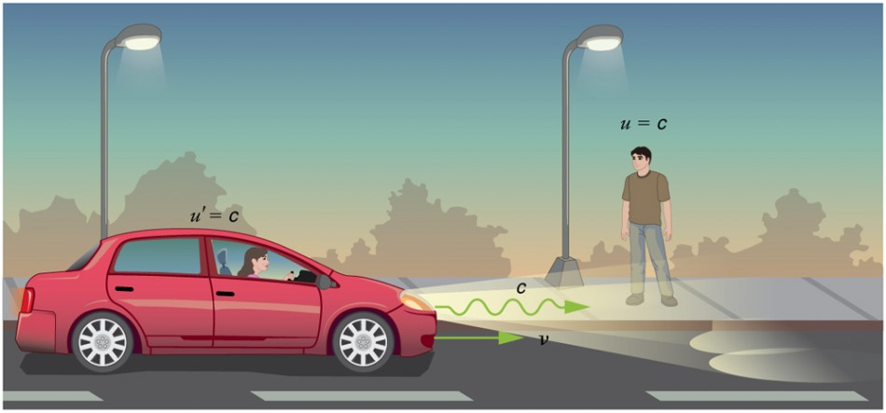
A transformação de Galileu vale sempre?
A transformação de Galileu está em desacordo com um dos princípios!

Slide 6
Soma relativística de velocidades

Slide 7
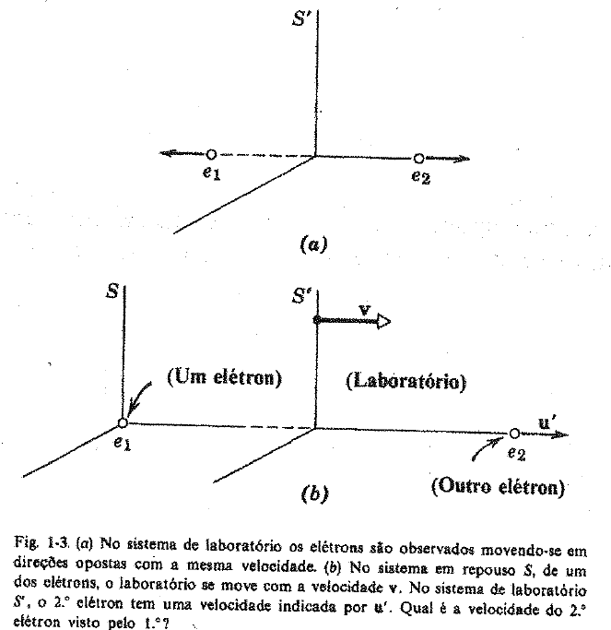
Soma relativística de velocidades
Uma amostra radioativa, parada no referencial do laboratório, decai emitindo dois elétron com velocidade de módulos iguais para esse referencial (0,67c), mas com sentidos opostos. Qual a velocidade relativa entre os dois elétrons?

Slide 8
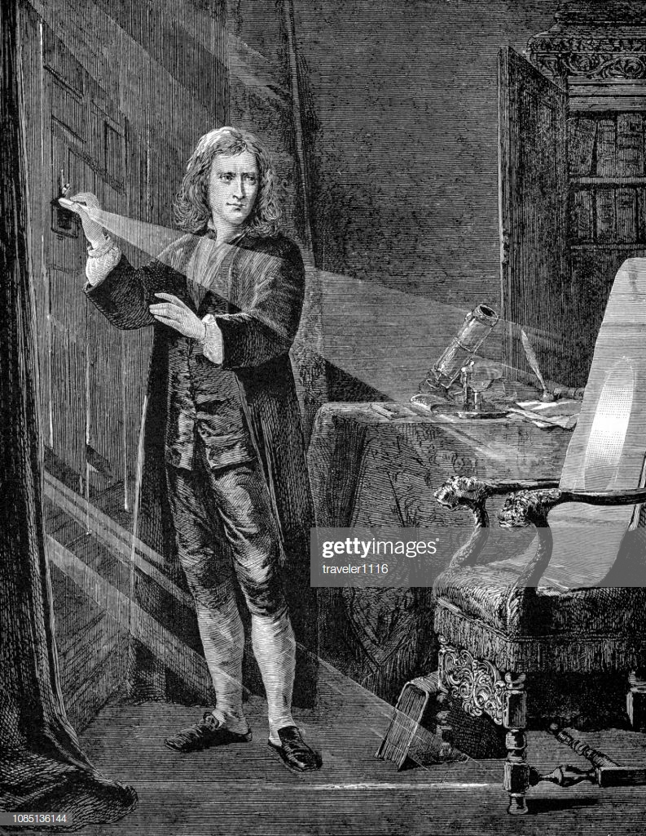
Voltando no tempo: 0 que o espaço absoluto tem a ver com a luz? O Conceito de Éter
Papel do éter para a ótica
LUZ = Vibração em um meio material, o ÉTER LUMINÍFERO
O éter permearia todo o universo
Papel do éter para a mecânica
Define um referencial absoluto
Éter como substancialização do espaço absoluto

Slide 9
Questão de fundo dos antecedentes da Relatividade
Se o espaço absoluto existe, deve ser possível evidenciá-lo
Além disso, éter é uma substância através da qual a luz se propaga
Se a Terra se move através do éter...
...É possível detectar o movimento da Terra através da éter por meio de experimentos óticos?

Slide 10
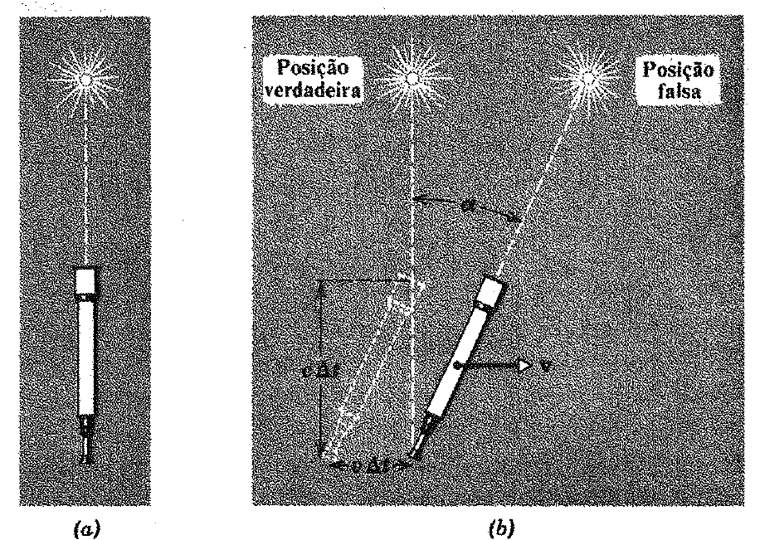
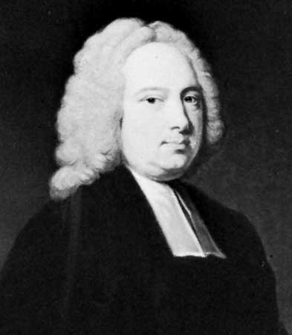
O fenômeno da aberração estelar (século XVIII)
Contexto:
Antes das teorias de éter luminífero
Teoria corpuscular da luz
Uma das primeiras tentativas de se evidenciar o movimento da Terra
Estimulado pela Revolução Copernicana
Tentativa de medir a paralaxe estelar
Bradley detectou um fenômeno, mas não era a paralaxe!
Resnick - Introdução à relatividade especial, p. 32 (1971)
James Bradley (1693 - 1772)

Slide 11
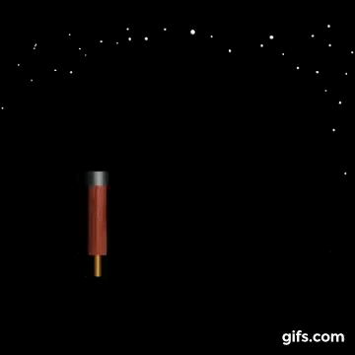
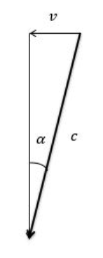
Explicação de Bradley para a Aberração Estelar
Entretanto, havia um problema:
O ângulo era sempre o mesmo, para diferentes estrelas!

Slide 12
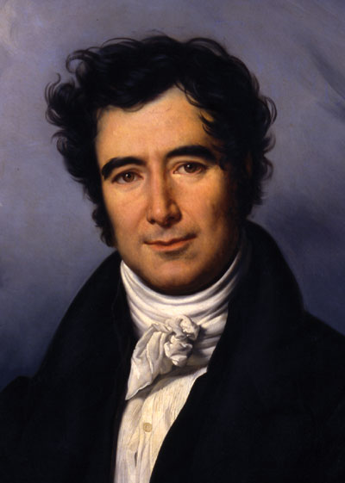
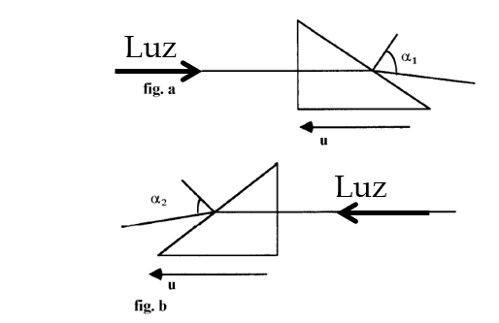
Seria possível que a velocidade da luz fosse sempre a mesma?
Em 1810, Arago realiza um experimento ótico que mediria a velocidade da Terra através do éter.
François Arago (1783 - 1856)

Slide 13
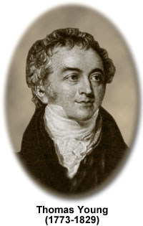
Interpretação ondulatória da aberração estelar: O éter “livre” de Young (1804)
A luz é uma vibração que se propaga no éter
O movimento da Terra não perturba nem arrasta o éter
Em analogia com o som, a velocidade da luz dependeria apenas das características do meio
Explicava o ângulo constante da aberração estelar...
… mas era incompatível com o experimento de Arago

Slide 14
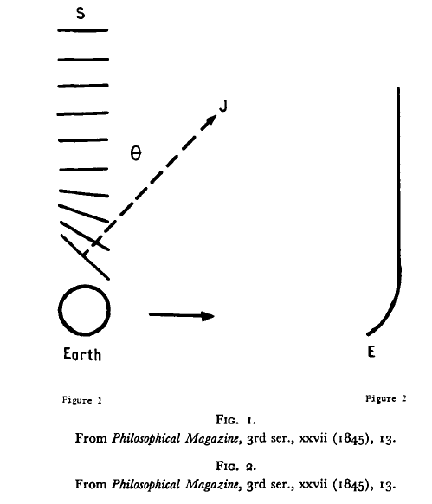
O éter totalmente arrastado de Stokes (1840’s)
Éter integralmente arrastado nas vizinhanças de um corpo em movimento através do éter
Explica o experimento de Arago
Influência de seus trabalhos em hidrodinâmica
Éter viscoso

Slide 15
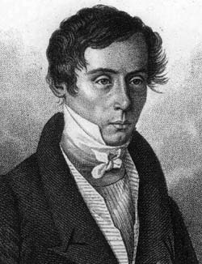
Teoria do éter parcialmente arrastado de Fresnel
Arago escreve ao jovem Augustin Fresnel
Como conciliar os resultados controversos dentro de uma teoria ondulatória?
Em 1818 escreve a Arago propondo uma nova teoria da interação do éter com a matéria
Éter parcialmente arrastado pelos corpos materiais

Slide 16
Teoria do éter parcialmente arrastado de Fresnel (coeficiente de arraste)
𝜌₀
𝜌
v
𝜌 = n² 𝜌₀ (n = índice de refração)
𝜌ₐ = 𝜌 - 𝜌₀ (excesso de éter)
f = (𝜌 - 𝜌₀)/𝜌 = (n² - 1)/n² = 1 - 1/n² (coeficiente de arraste)
w = c/n ± v(1 - 1/n²)

Slide 17
Consequências (e problemas) importantes da teoria do éter parcialmente arrastado
Tornavam (observacionalmente) invariantes as leis de refração da luz em qualquer referencial (em primeiras aproximações de v/c)
c’ = c/n + u(1 - 1/n²) depende de n, logo depende da frequência da luz (cores diferentes são arrastadas em frações diferentes?)
Frensel reconhecia as fragilidades de suas suposições (Pietrocola, 1993)

Slide 18
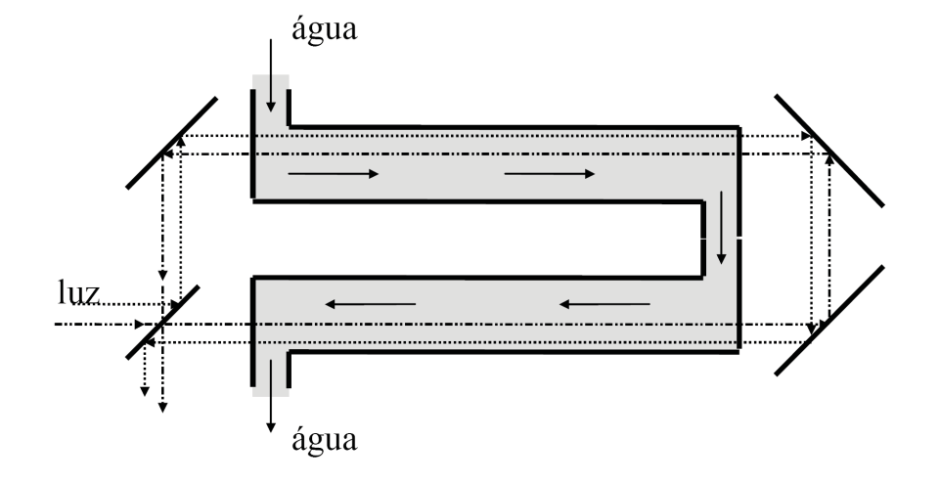
Experimento de Fizeau (1851)
Interferência luminosa gerada pela diferença de caminho ótico
Teoria x Experimento
(Martins, 2012)
French (1968)

Slide 19
Fórmula? Sim! Explicação? Não!
Muitos físicos reconheciam a adequação empírica do coeficiente de Fresnel, mas não sua explicação (Stanchel, 2005)
Ketteler (1873): “De fato a velocidade de propagação da luz sofre uma modificação correspondente à teoria de Fresnel. [...] Uma coisa é simplesmente reconhecer esta modificação, outra é aceitar a concepção de Frensel sobre como essas coisas acontecem.”
Mascart (1872): “Deve-se relatar que o experimento de Fizeau apenas verificou que o arraste das ondas de luz por um meio móvel está de acordo com a fórmula de Fresnel, e pode-se substituir a sua hipótese por qualquer outra que finalmente nos leve à mesma fórmula, ou uma ligeiramente diferente”
Lorentz (1886): “Será tarefa da teoria da luz explicar o valor das observações dadas pelo coeficiente de arraste”

Slide 20
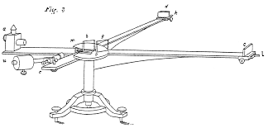
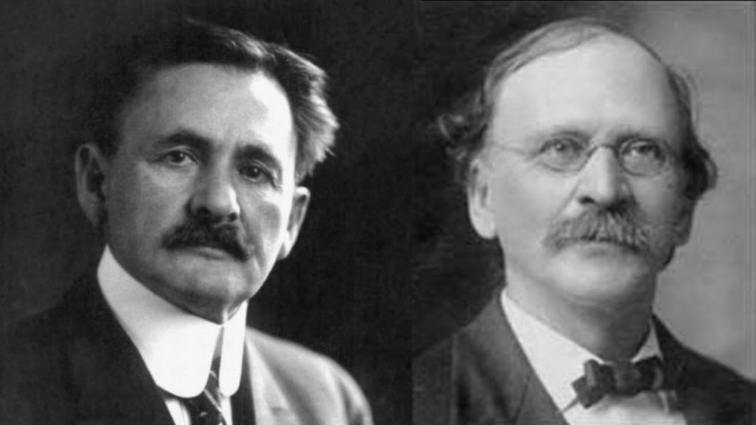
Tentativas posteriores: o experimento de Michelson e Morley

Slide 21
O Experimento de Michelson e Morley (1887)

Slide 22
O Experimento de Michelson e Morley (1887)

Slide 23
Teorias de arrastamento do éter pela Terra
 | TEORIA DO ÉTER NÃO ARRASTADO (YOUNG) | TEORIA DO ÉTER TOTALMENTE ARRASTADO (STOKES) | TEORIA DO ÉTER PARCIALMENTE ARRASTADO (FRESNEL)
ABERRAÇÃO ESTELAR
EXPERIMENTO DE ARAGO
EXPERIMENTO DE MICHELSON E MORLEY

Slide 24
Teoria eletrodinâmica de Lorentz (teoria do elétron, 1892-1904)
Explicar os fenômenos que envolviam a interação do éter com a matéria (reflexão; refração; dispersão; arraste da luz)
Éter totalmente estacionário e desmecanizado (palco dinâmico)
Postulou a existência de cargas microscópicas (positivas móveis e negativas fixas) que comporiam as moléculas.
Os elétrons intermediariam a interação do éter com a matéria
Retinha o coeficiente de arraste de Fresnel
Admitia a contração de corpos que se movem através do éter

Slide 25
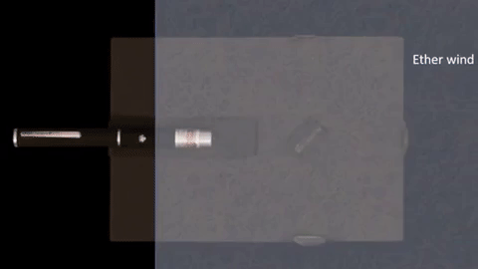
A contração do espaço (Teoria do éter de Lorentz)

Slide 26
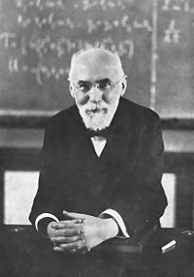
Fragilidade da teoria de Lorentz
Acúmulo de hipótesis ad hoc
Hipóteses diferentes para fenômenos da mesma classe
Teoria logicamente pouco econômica

Slide 27
Einstein e o abandono do éter
“[...] as tentativas malsucedidas de detectar um movimento da Terra relativo ao “meio luminífero” – levam à conjectura de que não apenas os fenômenos da mecânica mas também os da eletrodinâmica não têm propriedades que correspondam ao conceito de repouso absoluto [...] a luz sempre se propaga no espaço vazio com uma velocidade definida, que é independente do estado de movimento do corpo emissor. [...] A introdução de um “éter luminífero” irá se provar supérflua, uma vez que o ponto de vista a ser desenvolvido aqui não exigirá um ‘espaço em repouso absoluto’, dotado de propriedades especiais”
Einstein relativizou o espaço e o tempo, para que a velocidade da luz permaneça sempre constante!

Slide 28
Uma nova cinemática: adição relativística de velocidades
Se um objeto é observado no referencial S com velocidade w, qual velocidade w’ ser observada em S’?
Adição galileana
w’ = w ± v
Adição relativística
w’ = w ± v /(1 ± vw/𝑐² )

Slide 29
Reinterpretando o experimento de Fizeau
S
S’
S
S’
Um tanque transparente preenchido com água, de índice de refração n, se encontra inicialmente em repouso em relação a um laboratório que define o referencial S. Num instante inicial, um sinal de luz é emitido no lado esquerdo do tanque. Nesse mesmo instante o tanque, que define o referencial S’, começa a se deslocar com velocidade v em relação a S. O sinal luminoso viaja até atingir o lado direito do tanque. Calcule a velocidade do sinal luminoso para o referencial S. Obtenha o resultado para aproximações de primeira ordem.

Slide 30
Expansão de Taylor para ordem 1

Slide 31
Reinterpretando o experimento de Fizeau
Qual a velocidade observada no referencial de um laboratório para um raio de luz que propaga com c/n no referencial da água corrente?
w’ = w ± v /(1 ± vw/𝑐² )
c’ = c/n + v/[1 + (vc/n)/c²]
Realizando uma expansão de Taylor obtemos
c’ = c/n + (1 - 1/n²)(v - v²/cn + v³/(cn)² - …..)
Desconsiderando termos de ordem superior a dois: c’ = c/n + v(1 - 1/n²)
Obtemos a regra de adição de velocidades da teoria de arrastamento parcial de Fresnel!

Slide 32
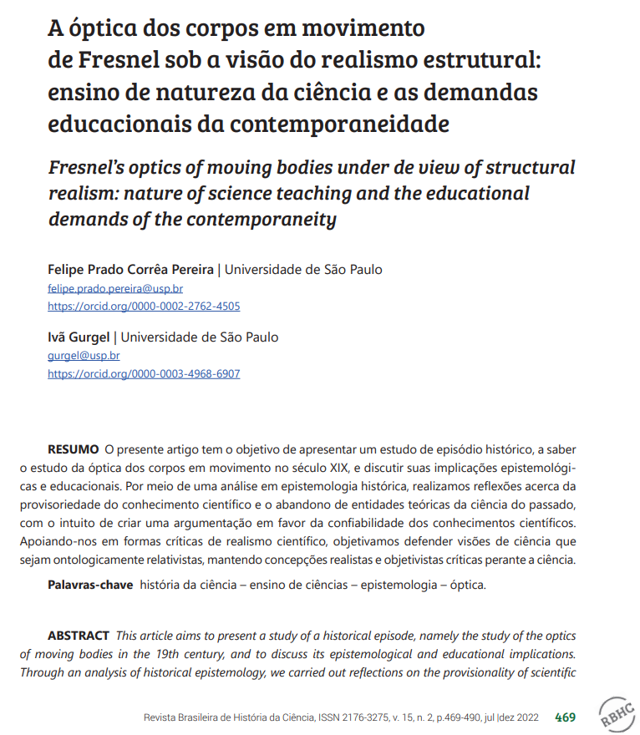

Slide 33
Atividade da semana
Considerando a equivalência matemática na soma de velocidades para as propostas de Einstein e Fresnel, podemos dizer, que em alguma medida, Fresnel antecipou a relatividade?

